Slide 1
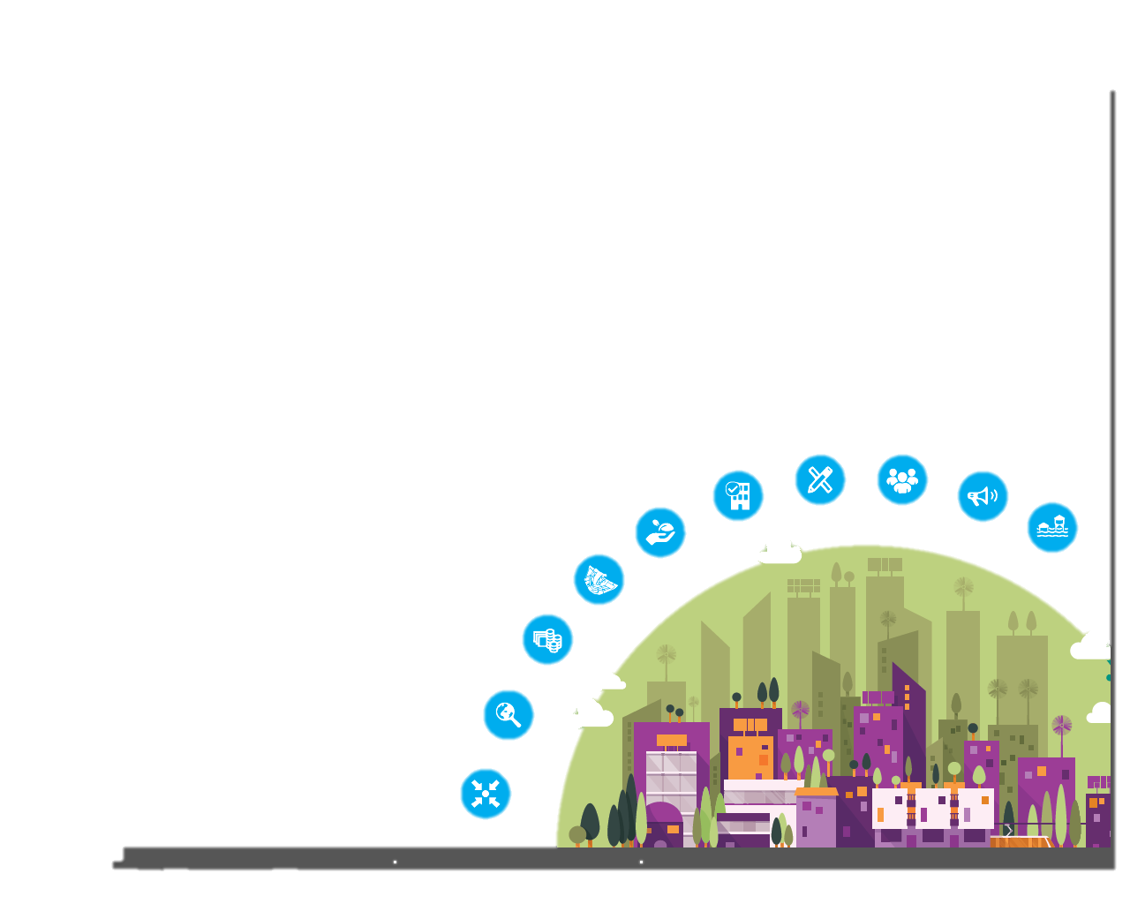
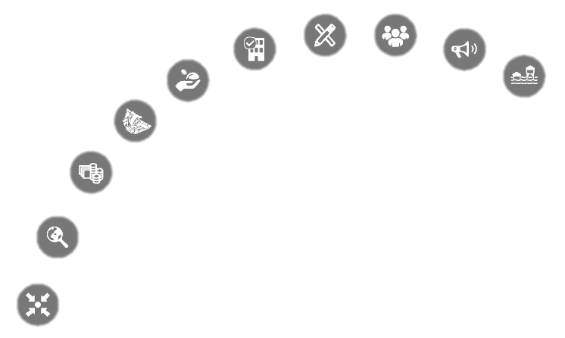
PASSO 2: Identificar, compreender e
utilizar cenários de risco atuais e futuros
Notes:
1

Slide 2





Ao final desta aula você será capaz de:
• Compreender o que o passo 2 institui na CCCR;
• Entender como colocar as diretrizes do passo em prática na sua cidade;
• Observar exemplos de cidades que já implantaram ações relativas ao passo 2 para o desenvolvimento da resiliência local.
Notes:
2

Slide 3
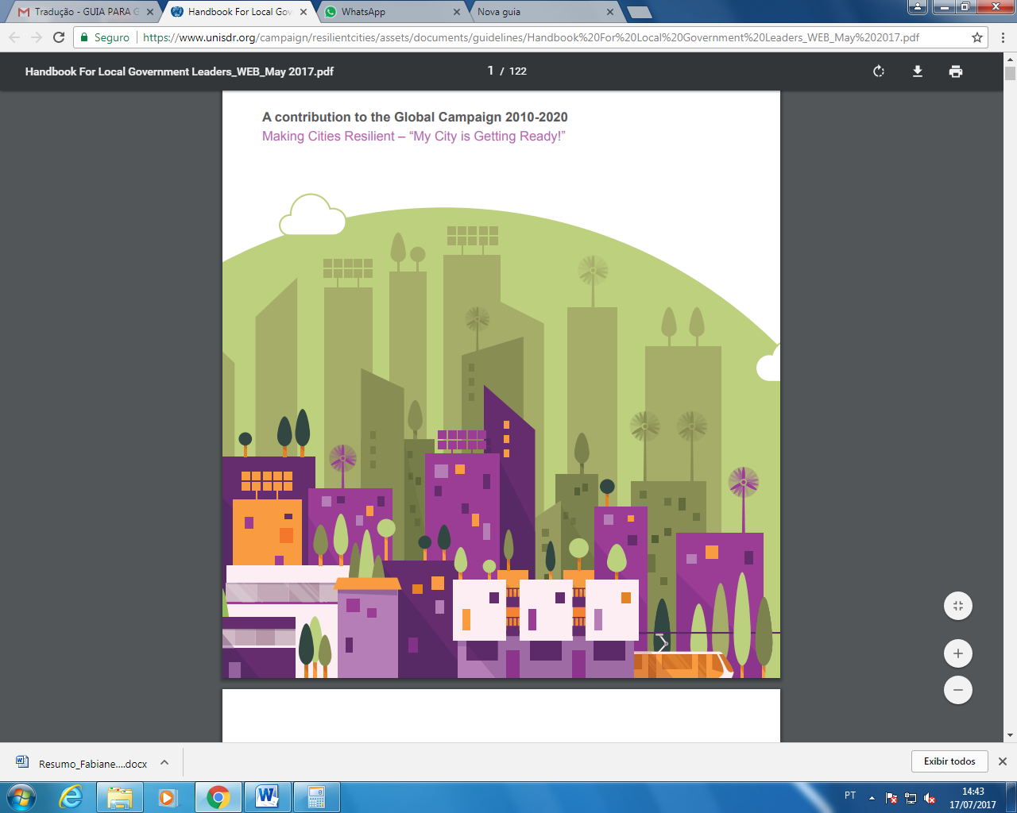

PASSO 2
PRINCÍPIOS

Slide 4

PASSO 2: Identificar, compreender e utilizar cenários de risco atuais e futuros
Os governos locais devem identificar perigos, exposições e vulnerabilidades pelos menos para os cenários de riscos “mais prováveis” e “mais graves” (pior caso). Esse conhecimento deve embasar a tomada de decisões dos atores da cidade em relação às práticas de fomento à resiliência.
Dessa forma, mantenha os dados sobre riscos e vulnerabilidades atualizados. Prepare as avaliações de risco e utilize-as como base para planos de desenvolvimento urbano e tomadas de decisão. Certifique-se de que esta informação e os planos para a resiliência da sua cidade estejam prontamente disponíveis ao público e sejam amplamente discutido por todos.
Notes:
4

Slide 5
PASSO 2
Como colocá-lo
em PRÁTICA

Slide 6
PASSO 2
Avaliação de risco
Conhecimento da exposição e consequência
Os cenários e avaliações de risco consideram estimativas de perdas e danos para todos os setores/serviços presentes (comércio, habitações, ecossistemas, terrenos agrícolas, patrimônio cultural, etc.)?
Sua cidade conhece as ameaças/perigos que enfrenta e sua probabilidade de ocorrência?
Existem cenários de exposição e de vulnerabilidade da cidade estimados para cada nível de ameaça/perigo identificado?
Impactos em cascata ou interdependências
Todos os ativos críticos foram considerados (ver passo 8) e as relações entre eles são identificadas sob a forma de potenciais "cadeias de falha”?
Notes:
6

Slide 7

PASSO 2
Mapas de risco
Atualização de cenários de risco, vulnerabilidade e exposição
Existem mapas de riscos e/ou perigos/ameaças?
Assegurar atualizações frequentes e completas dos cenários de exposição, vulnerabilidade, riscos e dos ativos expostos.
Saiba mais no material de apoio da A2!
Notes:
7

Slide 8
PASSO 2
EXEMPLOS
boas práticas

Slide 9



Mapeamento de risco em assentamentos precários no município de São Paulo (SP)
Guia cartas geotécnicas - IPT
Mapeamento de risco comunitário no Distrito de Rimac, Lima - Peru.
Continue assistindo o Resiliência na Real!
Notes:
9

Slide 10
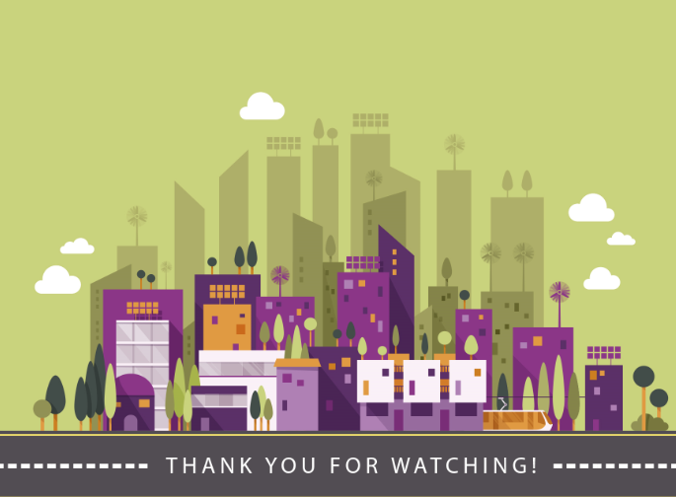
O B R I G A D O !

